Slide 1


CLUSTER

Slide 2



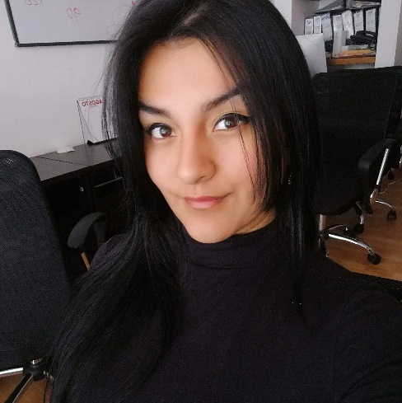

Integrantes y Roles
Hanner Primero:
Lider Product Owner
Arquitectura
Manuel Ospina:
Team Scrum Redes Infraestructura
Luisa Oviedo:
Scrum Master
Diseño y Arquitectura
Tatiana Sabogal:
Team Scrum
Pruebas

Slide 3


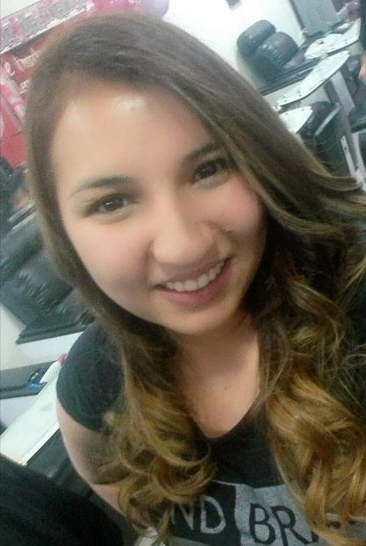


Integrantes y Roles
David Herrera:
Team Scrum Desarrollo
Paola Rodriguez:
Team Scrum Analista
Diana Palacio:
Team Scrum Analista
Luis Rivera:
Team Scrum Pruebas
Camilo Bernal:
Team Scrum Implementación

Slide 4
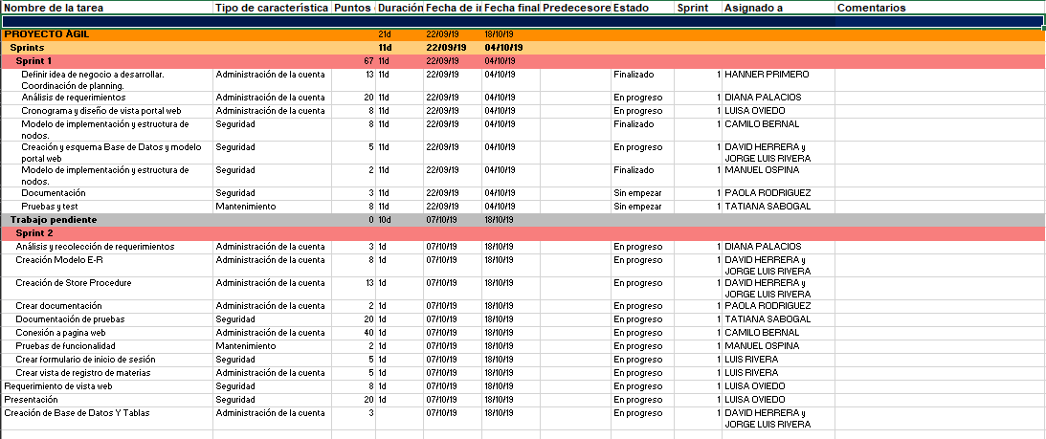
CRONOGRAMA

Slide 5
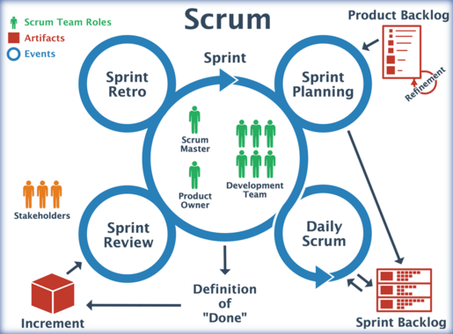
METODOLOGÍA SCRUM

Slide 6
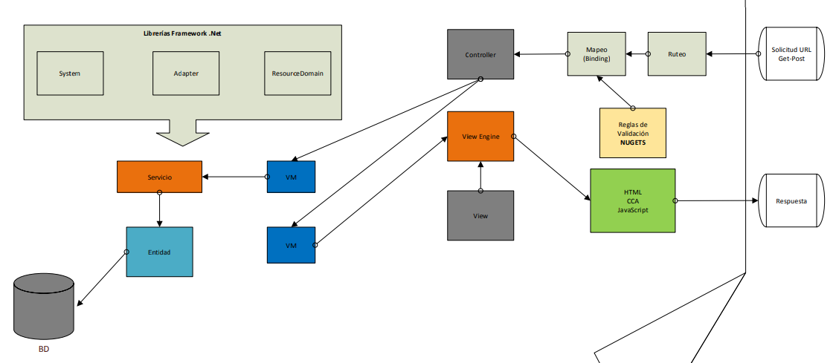
Diagrama de Arquitectura MVC

Slide 7
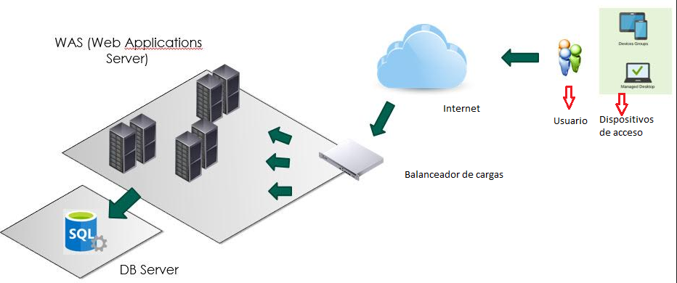
Diagrama de Arquitectura MVC

Slide 8

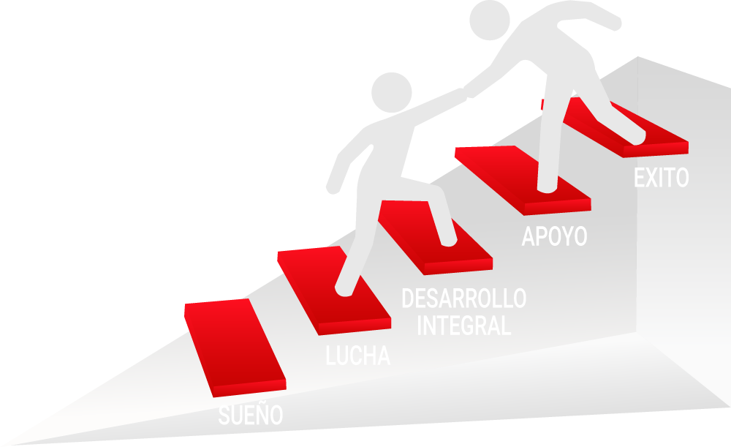
CONCLUSIONES

